Slide 1








二、业务模式
ToC类健康管理产品
ToB类健康管理产品
ToC类产品大部分为健康管理机构自主运营，主要功能为体检预约，健康评估，健康档案，报告查询，干预方案等功能。
ToB类产品均为健康管理机构内部使用，主要功能为管理患者，管理健康管理师，健康评估，体检预约，健康干预，接口对接，用户分类，智能推送。

Slide 2
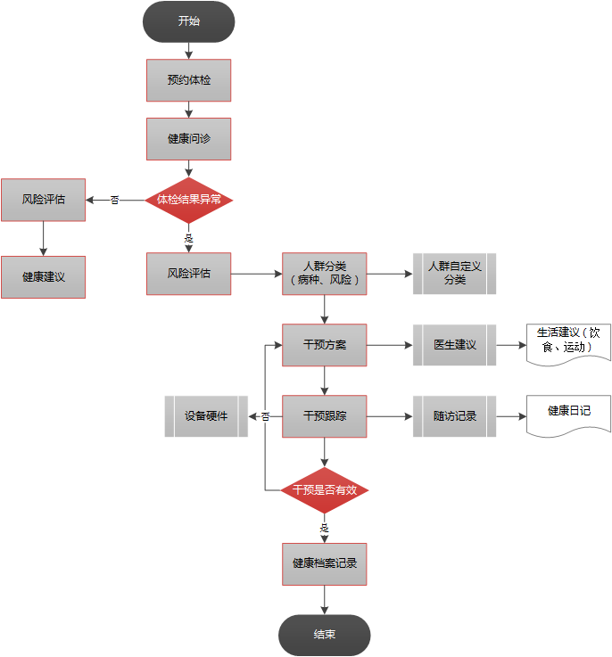
三、系统主流程

Slide 3
四、功能展示
 |  | 优康云 | 美年大健康 | 爱康国宾 | 平安好医生 | 火箭蛙 | 每天健康 | 功能占比
※体检预约 | 分类查询 | ● | ● | ● | ● | ● | ● | 100%
 | 就近搜索 |  | ● | ● | ● |  |  | 50%
 | 套餐匹配 | ● |  | ● | ● |  |  | 50%
 | 个性化体检方案 |  |  |  | ● | ● | ● | 50%
支付 | 购物车 |  |  |  |  |  | ● | 17%
 | 订单 |  |  |  |  |  | ● | 17%
 | 三方支付 |  |  |  |  | ● | ● | 33%
※健康问卷 | 填写问卷 | ● | ● | ● | ● | ● | ● | 100%
※提醒 | 预约成功提醒 | ● | ● | ● | ● | ● | ● | 100%
 | 检前提醒 | ● | ● | ● | ● | ● | ● | 100%
 | 报告提醒 | ● | ● | ● | ● | ● | ● | 100%
※报告查询 | 报告查询 | ● | ● | ● | ● | ● | ● | 100%
 | 报告对比 | ● |  | ● | ● |  | ● | 67%
♢健康评测 | 风险测评 | ● |  | ● | ● | ● |  | 67%
 | 中医体质辨识 | ● |  |  |  | ● |  | 33%
 | 心理问卷 | ● |  |  |  | ● |  | 33%
♢健康干预 | 人群分类 | ● |  |  | ● | ● | ● | 67%
 | 健康干预 | ● | ● | ● | ● | ● | ● | 100%
 | 随访日记 | ● | ● | ● | ● |  |  | 67%
 | 指标管理 | ● | ● | ● | ● | ● | ● | 100%
医生工作站 | 处方 | ● |  |  |  |  | ● | 33%
 | 门诊 | ● |  |  |  |  | ● | 33%
 | 药品零售 | ● |  |  |  |  | ● | 33%
药品管理 | 采购入库 | ● |  |  |  |  | ● | 33%
 | 库存管理 | ● |  |  |  |  | ● | 33%
 | 药品报损 | ● |  |  |  |  | ● | 33%
 | 有效期药品 | ● |  |  |  |  | ● | 33%
 | 过期药品 | ● |  |  |  |  | ● | 33%
※知识库 | 评估建议 | ● | ● | ● | ● | ● | ● | 100%
 | 健康方案 | ● | ● | ● | ● | ● | ● | 100%
 | 运动项目库 | ● | ● | ● | ● | ● | ● | 100%
 | 膳食库 | ● | ● | ● | ● | ● | ● | 100%
 | 疾病库 | ● | ● | ● | ● | ● | ● | 100%
♢统计分析 | 工作量统计 | ● |  | ● |  |  | ● | 50%
 | 疾病统计 | ● |  | ● |  |  | ● | 50%
 | 干预量统计 | ● |  | ● |  |  | ● | 50%
 | 风险评估统计 | ● |  | ● |  |  | ● | 50%
※健康档案 | 膳食记录 | ● |  |  | ● | ● | ● | 66&
 | 运动记录 | ● |  |  | ● | ● | ● | 66&
 | 外接设备 | ● |  |  | ● | ● | ● | 66&
 |  | 优康云 | 美年大健康 | 爱康国宾 | 平安好医生 | 火箭蛙 | 每天健康 | 功能占比
※体检预约 | 分类查询 | ● | ● | ● | ● | ● | ● | 100%
 | 就近搜索 |  | ● | ● | ● |  |  | 50%
 | 套餐匹配 | ● |  | ● | ● |  |  | 50%
 | 个性化体检方案 |  |  |  | ● | ● | ● | 50%
※提醒 | 预约成功提醒 | ● | ● | ● | ● | ● | ● | 100%
 | 检前提醒 | ● | ● | ● | ● | ● | ● | 100%
 | 报告提醒 | ● | ● | ● | ● | ● | ● | 100%
♢健康评测 | 风险测评 | ● |  | ● | ● | ● |  | 67%
 | 中医体质辨识 | ● |  |  |  | ● |  | 33%
 | 心理问卷 | ● |  |  |  | ● |  | 33%
♢健康干预 | 人群分类 | ● |  |  | ● | ● | ● | 67%
 | 健康干预 | ● | ● | ● | ● | ● | ● | 100%
 | 随访日记 | ● | ● | ● | ● |  |  | 67%
 | 指标管理 | ● | ● | ● | ● | ● | ● | 100%
※报告查询 | 报告查询 | ● | ● | ● | ● | ● | ● | 100%
 | 报告对比 | ● |  | ● | ● |  | ● | 67%
基础功能包括：体检预约、健康问卷、提醒、报告查询、知识库、健康档案。
期望功能包括：健康评测、健康干预、统计分析、健康资讯。

Slide 4
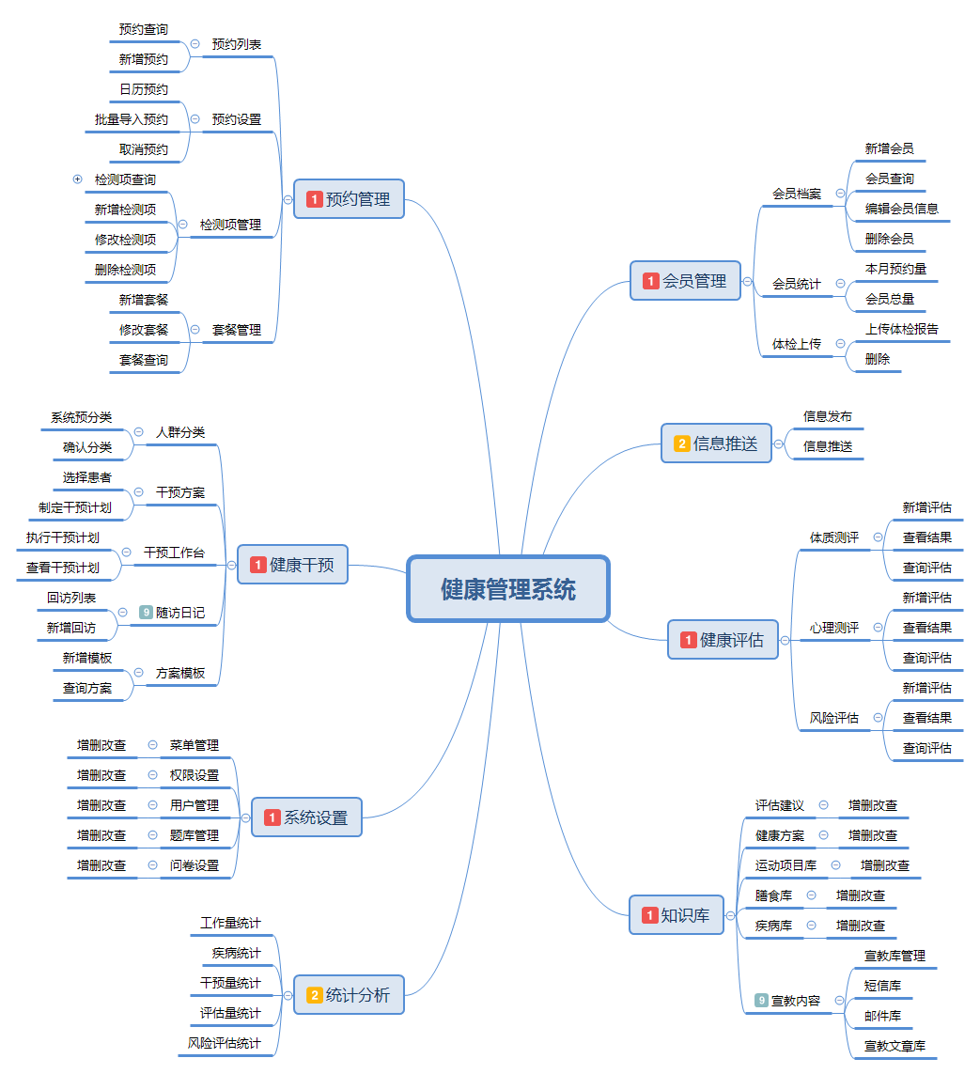
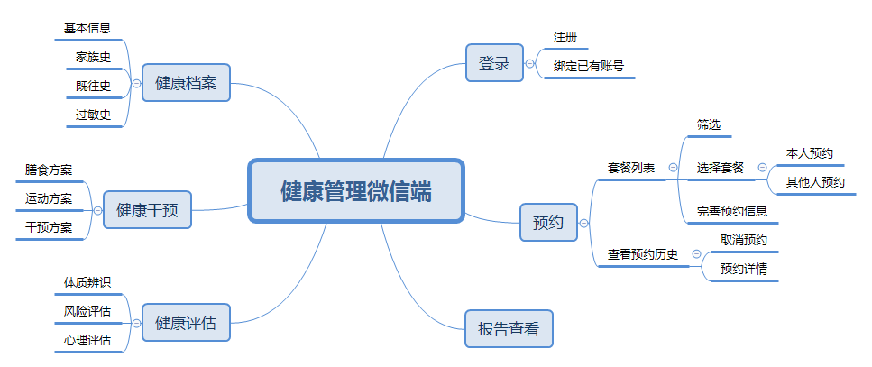
五、功能展示
核心功能包括：会员管理、体检预约、健康评估、健康干预、健康档案、知识库、统计分析、信息推送、报告查询

Slide 5
六、产品结构图
微信公众号
健康管理后台
预约管理
报告查询
预约设置
预约管理
健康资讯
健康档案
会员管理
健康档案
体质辨识
心理测评
报告上传
心理测评
风险评估
运动记录
体质辨识
健康干预
健康日记
健康计划
风险评估
随访
人群分类
统计分析
知识库管理
健康资讯推送
权限管理
用户管理

